Slide 1


UBND QUẬN LONG BIÊN
TRƯỜNG MẦM NON BẮC CẦU
TRÒ CHƠI
Ô SỐ BÍ MẬT
Đề tài: Giải câu đố và câu hỏi về các con vật
Giáo viên: Lê Thị Hiền

Slide 2



TRÒ CHƠI
Mật
Bí
Số
Lớp học vui vẻ
Khối MGN
Lớp học vui vẻ
Mẫu giáo lớn
Ô

Slide 3

1
2
3
4
5
6
7
8
9

Slide 4
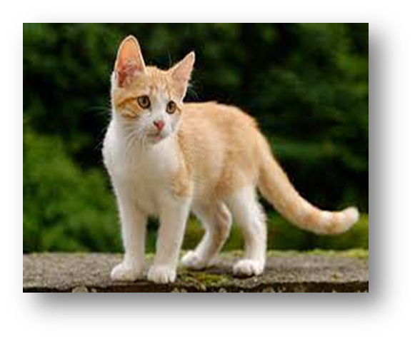

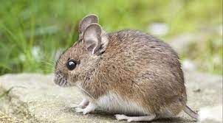

Câu đố: Con gì đuôi ngắn tai dài
Mắt hồng lông mượt
Có tài chạy nhanh
Là con gì?
Quay lại

Slide 5

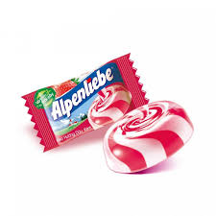
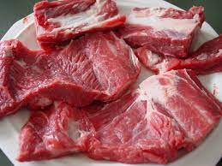
Con hươu cao cổ thích ăn gì?
Quay lại

Slide 6
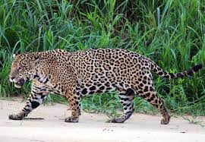
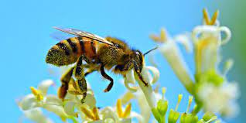
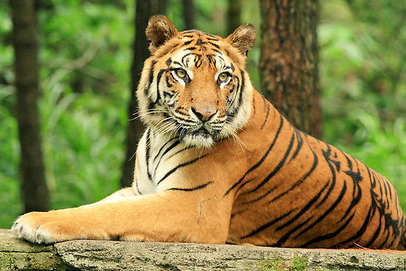
Câu đố : Lông vằn, lông vện, mắt xanh
Dáng đi uyển chuyển, nhe nanh tìm mồi
Thỏ, nai gặp phải hỡi ôi
Muông thú khiếp sợ tôn ngôi chúa rừng
Quay lại

Slide 7
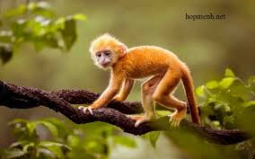
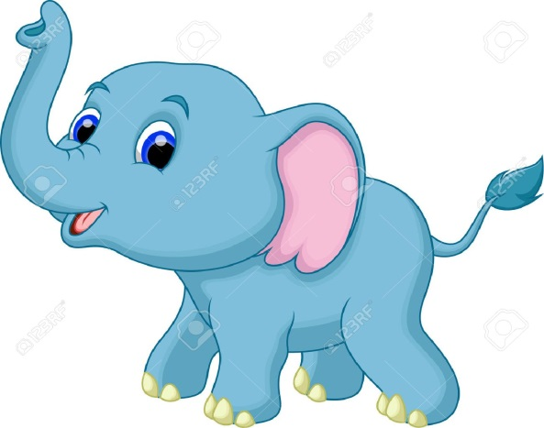
Câu đố: Con gì nhảy nhót leo trèo
Mình đầy lông lá nhăn nheo làm trò?
Quay lại

Slide 8
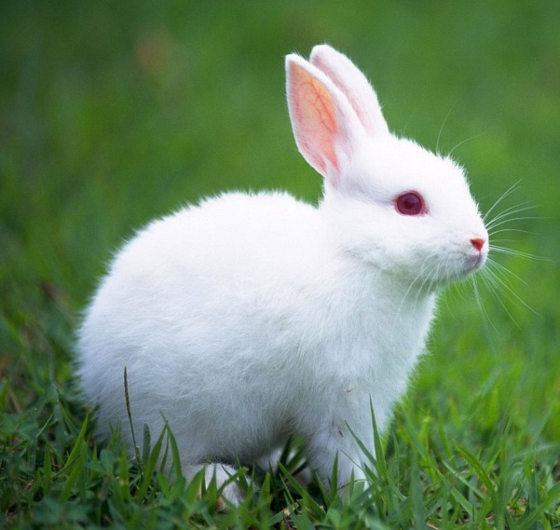
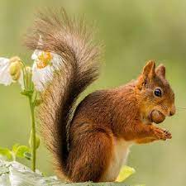

Câu đố: Truyền cành mau lẹ
Có cái đuôi bông
Hạt dẻ thích ăn
Con gì thế nhỉ?
Quay lại

Slide 9
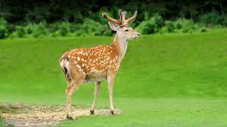

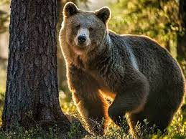
Con gì chạy thật nhanh
Có đôi sừng nhỏ giống cành cây khô?
Quay lại

Slide 10

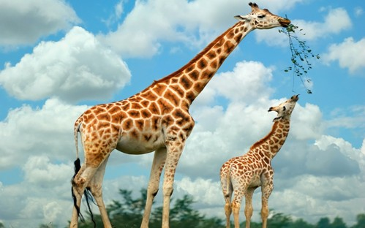
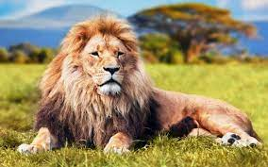
Con vật nào sau đây là thú dữ?
Quay lại

Slide 11


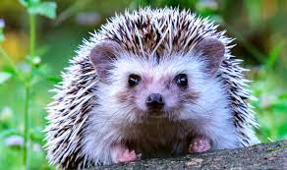
Câu đố: Đầu nhỏ mà có 4 chân
Lưng đầy tên nhọn khi cần bắn ngay
Là con gì?
Quay lại

Slide 12
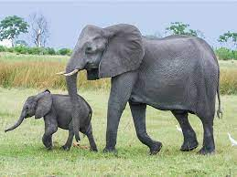
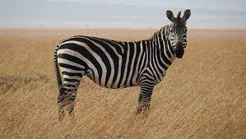
Câu đố: Con gì là loài ngựa
Nhưng lông vằn trắng đen
Ăn lá cây, cỏ dại
Sống từng đàn đông vui?
Quay lại

Slide 13

Chúc các bé
luôn chăm ngoan, học giỏi

